Slide 1

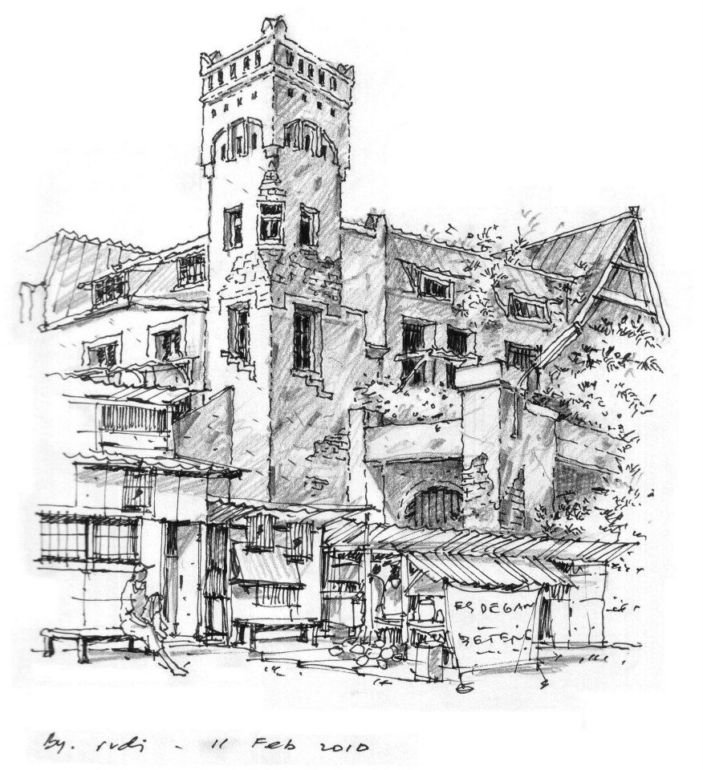
Gambar Arsitektur -1
Oleh M. Agung Wahyudi, ST.MT.
Powerpoint Templates

Slide 2
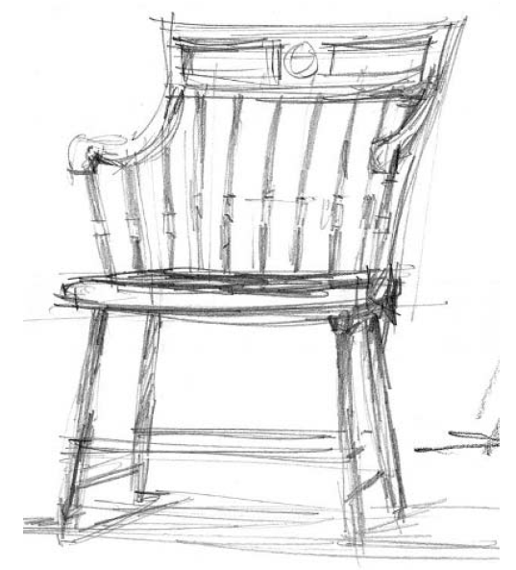
Pengantar
Pensil : media
Pensil itu spesial.
Pensil adalah alat yang serbaguna. Tidak ada satu alat gambar yang bisa digunakan untuk bermacam-macam kegunaan seperti pensil.
Sebuah pensil bisa digunakan untuk membuat bayangan, tekstur dan membuat berbagai jenis nada yang berbeda

Slide 3
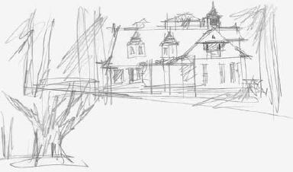
Gambar Sketsa
Perkembangan dunia yang semakin cepat menuntut perhatian pada warna, gaya, ekspresi dan kecepatan.
Sketsa adalah koordinasi antara mata dan tangan
Kita MELIHAT, MENGAMATI dan MEREKAM.
Pensil menjadi media gambar ditransfer dan didokumentasikan.
Pensil menjadi penghubung fisik antara MATA, PIKIRAN dan TANGAN.

Slide 4
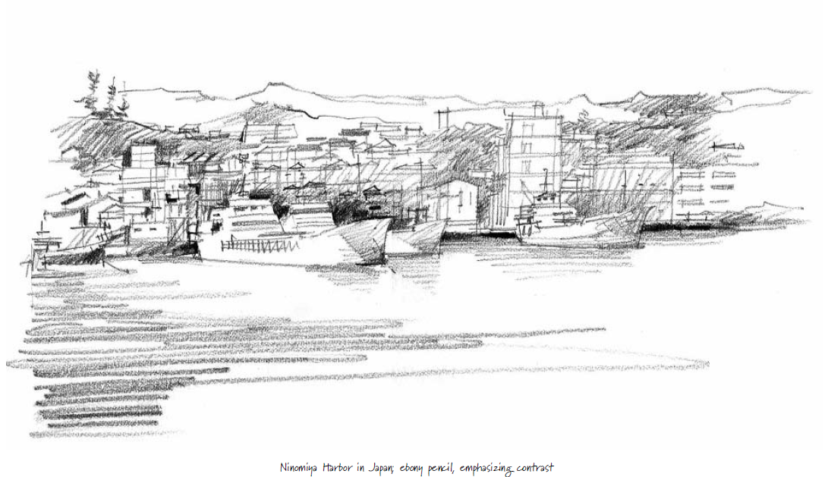
Gambar Sketsa

Slide 5
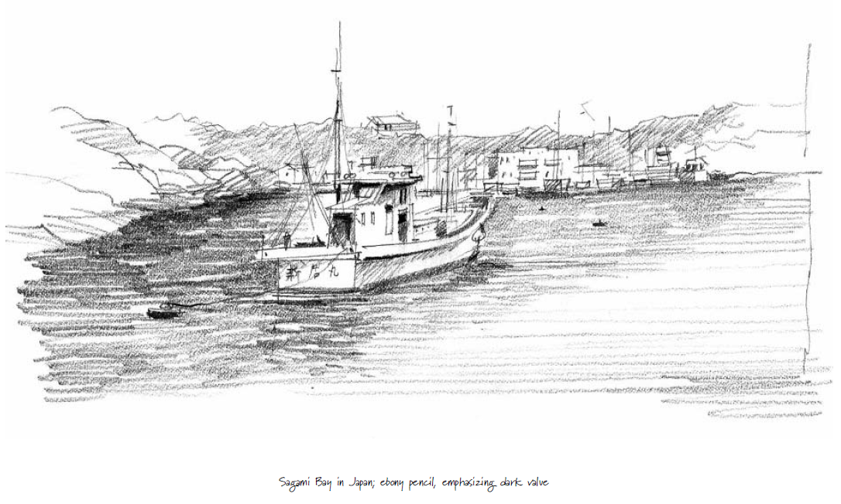
Gambar Sketsa

Slide 6
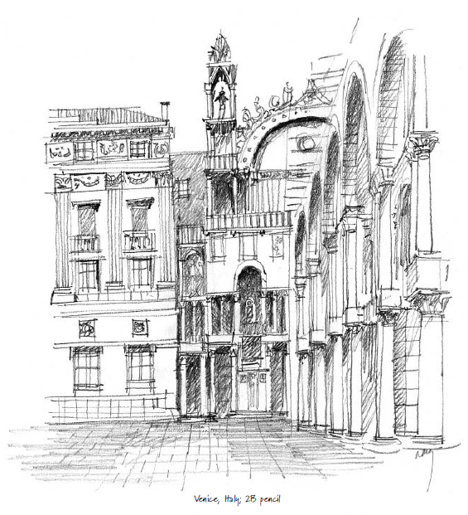
Gambar Sketsa

Slide 7
Teknik Sketsa
Memegang pensil
Banyak cara memegang pensil, tapi kata kunci ketika membuat sketsa adalah RILEKS.
Hindari memegang pensil seperti saat menulis.
Pegangan tangan saat sketsa lebih lepas dan luwes.
Pegang pensil sekitar 5-7.5 cm dari ujung.
Posisi tangan melibatkan jempol dan 2 jari lain, sedangkan pensil terletak diatas jari ketiga.
Gunakan jari kedua & jempol untuk menahan pensil untuk mencegahnya terjatuh.

Slide 8
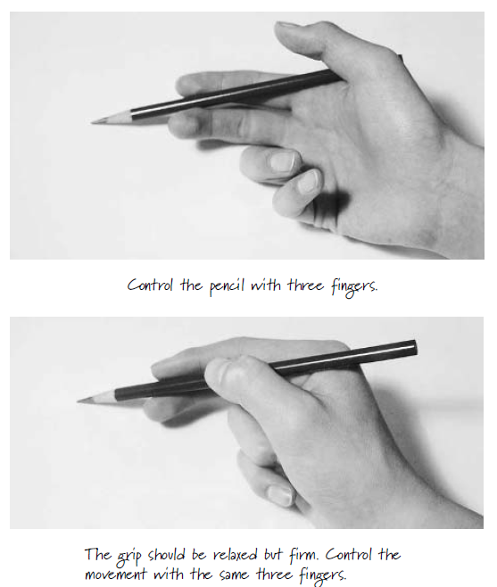
Teknik Sketsa
Memegang pensil

Slide 9
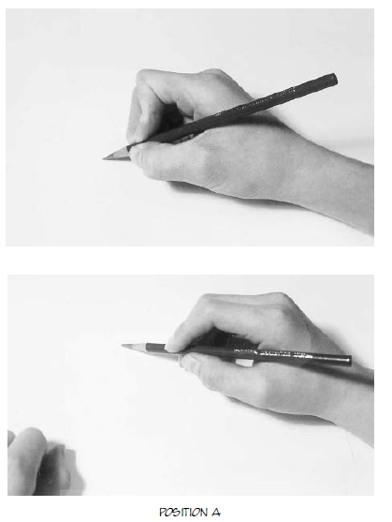
Posisi A
POSISI MENULIS
Pegangan erat
Tidak fleksibel
Tangan dekat ke ujung
POSISI SKETSA
Pegangan lebih lepas
Fleksibel
Tangan agak jauh ke ujung

Slide 10
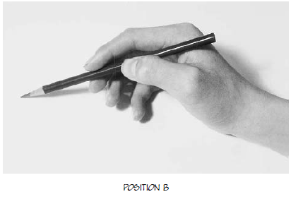
Posisi B
Jari telunjuk & jempol agak jauh
Telunjuk & jari tengah relatif lurus
Posisi ideal untuk membuat bayangan

Slide 11
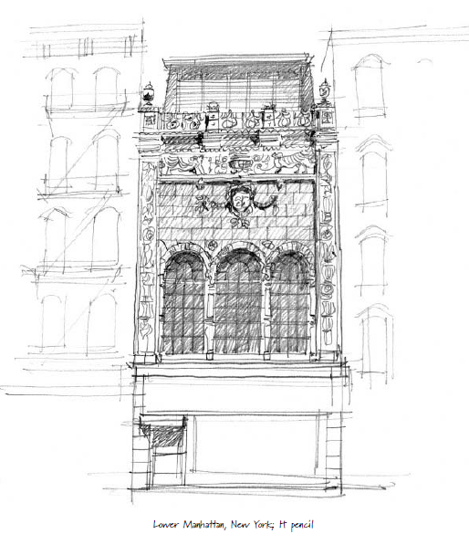
Contoh Sketsa
Sketsa yang dibuat dengan tangan pada posisi A
Fokus pada detail arsitektural

Slide 12
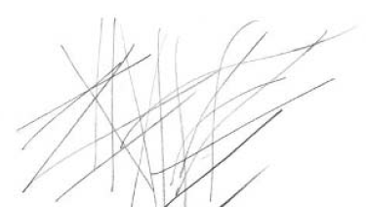
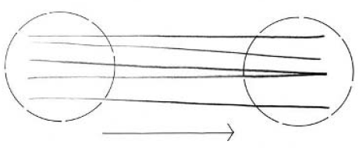
Tekanan
Memberikan tekanan kepada pensil menghasilkan ‘kehidupan’ pada garis.
Tanpa tekanan, garis menjadi datar & membosankan.
Pensil bukan alat gambar seperti pena, rapido atau drawing pen yang menghasilkan garis konsisten.
Pensil harus diperlakukan sebagai perpanjangan tangan, lengan dan jari-jari kita.

Slide 13
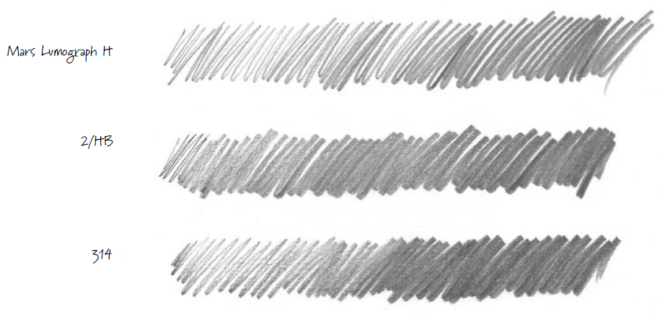
Tekanan

Slide 14
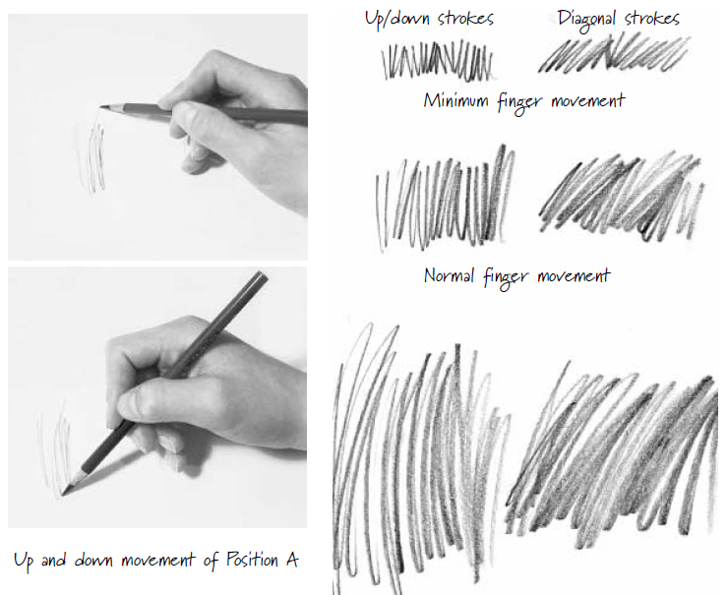
Pergerakan Tangan (A)

Slide 15
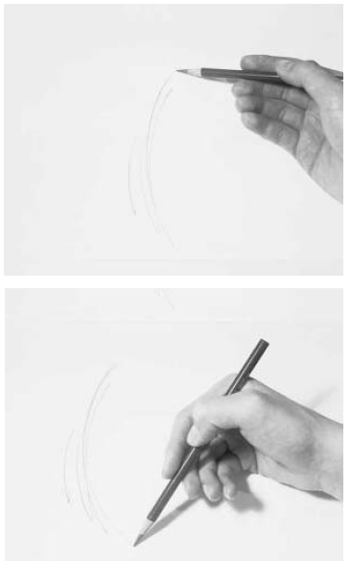
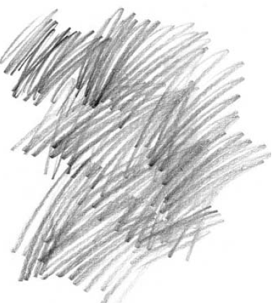
Pergerakan Tangan (B)

Slide 16
Latihan - Garis
Buatlah garis stroke dengan tangan pada posisi A.
Beri ekanan pada tangan, mulai dari ringan sampai berat.
Lihat hasilnya, rasakan bagaimana perbedaan tekanan menghasilkan perbedaan nada garis.
Ulangi sampai batas.

Slide 17
Latihan - Garis
Buatlah garis mendatar dengan tangan pada posisi A.
Beri tekanan pada tangan, mulai dari ringan sampai berat.
Lihat hasilnya, rasakan bagaimana perbedaan tekanan menghasilkan perbedaan nada garis.
Ulangi sampai batas.

Slide 18
Terimakasih...

Slide 19
Quote of The Day :
Knowledge is Something.
Applying what you know is everything.
But Knowledge + action = Perfecting...

